Slide 1
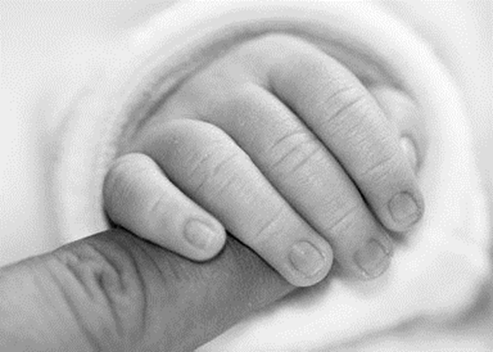
שיפור איכות הטיפול בפגים בישראל
ד"ר סיגל ליברנט-טאוב
אגף רפואה כללית, מינהל רפואה
משרד הבריאות
וועדת העבודה, הרווחה והבריאות
14 בנובמבר 2017
Notes:
ליישר לימין ולמספר

Slide 2
שיפור איכות הטיפול בפגים בישראל
ראשי פרקים :
רקע כללי
תוצאות
המשך הדרך
תיאור הבעיה בפגיות
צוות השיפור
מודל הכוכבים

Slide 3
רקע כללי בישראל:
שיפור איכות הטיפול בפגים בישראל
בשנת 2016 נולדו כ - 183,249 ילדים ב - 185,970לידות*
בשנת 2016* נולדו - 2,864 פגים שמשקלם < 1750 גר' ב - 2,381 לידות
בישראל 30 פגיות בהן 871 עריסות פגים (כולל אסותא שנפתחה החודש)
בתחילת התהליך, הועסקו בפגיות 142 ניאונטולוגים ו 587 אחיות בעלות על בסיסי בטיפול נמרץ בילוד
פג שמשקלו < 1750 גר' מזכה את ביה"ח בתשלום מוגדל
חופש בחירה של היולדות בבית חולים \ תחרות על השירות במחלקת היולדות
* נתוני אגף המידע של משרד הבריאות
** נתוני בטל"א לחודשים נובמבר 16-אוקטובר 17
Notes:
קשיים מרכזים – עיגול קשת
במדינת ישראל נולדים בשנה כ-180 א' תינוקות..
ב2014 נולדו 2800 פגים (הגדרה)
פגם במשקל נמול מ1750 מזכים במענק פג במימון ביטוח לאומי
בישראל 28 פגיות, 762 מיטות פגים
קיים חופש בחירה במקום הלידה שיוצרת תחרות על שירות והאיכות במחלקות היולדות

Slide 4
שיפור איכות הטיפול בפגים בישראל
קשיים מרכזיים ביציאה לדרך :
התוצאה
מיקום גאוגרפי
שיקולי המנהל
אטרקטיביות ליולדות
מוניטין
מלונאות
שירותי מיילדות
טיפול רפואי איכותי
הזנחה של מערך הפגיות
חסר ברופאים ואחיות
תשתיות מיושנות
שיקולי היולדת
איתנות כלכלית
Notes:
חזרה על הנקודה למה הפגיות הן חצר אחורית

Slide 5
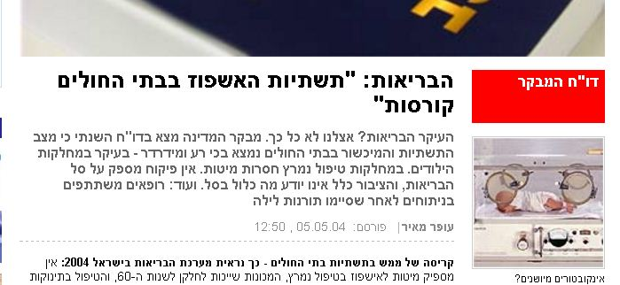
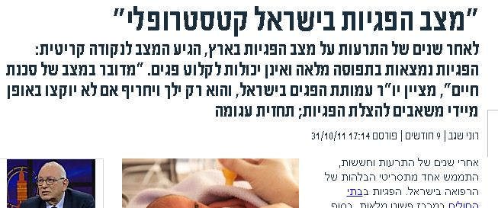
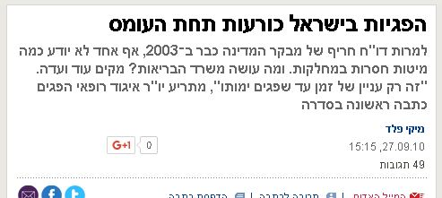
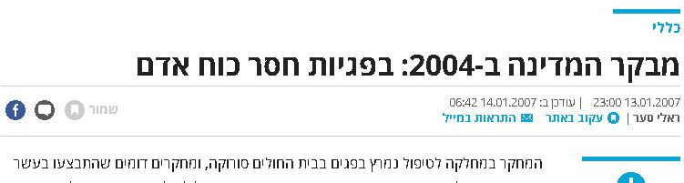
שיפור איכות הטיפול בפגים בישראל
תיאור הבעיה

Slide 6
ניתוח הבעיה ע"י צוות השיפור ביציאה לדרך :
שיפור איכות הטיפול בפגים בישראל
עומס ואחוזי תפוסה גבוהים בפגיות
תשתיות מיושנות וחסר ציוד לפגים
חוסר תיאום ברציפות הטיפול בפגים בין האשפוז לקהילה
מחסור ברופאים, אחיות ומקצועות הבריאות
עליה באירועי הזיהומים בקרב פגים

Slide 7
שיפור איכות הטיפול בפגים בישראל
מענה משולב רב מקצועי
ועדה מקצועית לבחינת הנושא
הסדרה מקצועית בחוזר מינהל רפואה
חיזוק הנאונטולוגיה – מענקים לרופאים כמקצוע במצוקה
אחיות מומחיות בנאונטולוגיה עם סמכויות מורחבות
תוספת תקציבית בהבשלה מלאה עפ"נ ארבע שנים
Notes:
תמונה מקורס אחיות מומחיות בנאונטולוגיה עם סמכ

Slide 8
מודל הכוכבים – השיטה למתן התוספת התקציבית
שיפור איכות הטיפול בפגים בישראל
המטרה – צביעת הכסף מוכוון איכות לפגיות
חיזוק בתי חולים קטנים ופריפריים
מודל תמרוץ , מדדים ( כוח אדם, תשתיות ואיכות)
בקרות שנתיות בכל הפגיות ע"י צוות רב מקצועי
שקיפות לציבור (פרסום תוצאות הבקרות)
מודל דינמי משתנה לכיוון שיפור האיכות
כסף צבוע ייעודי להצטיידות בפגיות
pay for performance
מודל שמופעל פעם ראשונה במערכת הבריאות הישראלית
Notes:
ביחד עם האיגוד המקצועי נבנה מודל מקצועי לדירוג הפגיות.
במינהל רפואה מונה בקר אחראי לנושא הפגיות.
נעשות בקרות מלוות של משרד הבריאות יחד עם אנשי המקצוע והאחיות.
פורסמו קריטריוני הבסיס וכיום אנו בסבב השלישי של הבקרות.
שקף חדש: נוסף תקצוב לתמרוץ הפגיות בנוסף להעלאת תעריף הבסיס
ח5 מצטיינות, 8 טובות

Slide 9
מודל תמרוץ הפגיות (מודל הכוכבים) :
שיפור איכות הטיפול בפגים בישראל
2014
תוספת לתעריף הבסיסי
2015
בונוס על שיפור בין השנים
הגדלת הציון היחסי לאיכות
2016
5 פגיות מצטיינות תוספת כפולה
8 פגיות ביניים תוספת יחידה
2017
הגדלת כמות פרמטרים לאיכות
עדכון הכשרה על החייאה
פרוטוקולים להפחתת קרינה
הוספת מדדי איכות נוספים
כניסת מקצועות בריאות נוספים
מתוכנן 2018
הוספת סקר חווית המטופל \ מטפל
כניסת מקצוע פסיכולוג
הוספת מדדי איכות נוספים כגון חלב אם וטיפול תומך

Slide 10
תוצאות - שיפור בממוצע ציון הבקרות בפגיות בין 2014 ל 2017
שיפור איכות הטיפול בפגים בישראל
85%
75%
58%
39%
33%
סוף 2017 סוף 2016 סוף 2015 סוף 2014 תחילת 2014
ציון כלל הפגיות עלה בכלל המערכת
Notes:
להתייחס לחישוב הציון אחוז עמידה במדדים

Slide 11
תוצאות - שיפור בממוצע ציון הבקרות בפגיות – פריפריה ביחס לארצי בין 2017 ל 2014
שיפור איכות הטיפול בפגים בישראל
לאורך כל המודל ממוצע ציוני הפגיות בפריפריה מעל הממוצע הארצי
ציון כלל הפגיות עלה בכלל המערכת
Notes:
להתייחס לחישוב הציון אחוז עמידה במדדים

Slide 12
תוצאות – שיעור אירועי אלח דם נרכש (ספסיס) בכלל הפגיות
(בשנים 2014-17)
שיפור איכות הטיפול בפגים בישראל
ממוצע אירועי אלח דם נרכש ל-1000 ימי אשפוז
2014
2015
2016
2017
ירידה של 70% בכמות אירועי זיהום!
Notes:
שקף 1 כ"א – תמונה מקורס אחיות מומחיות בנאונטולוגיה וכל הריבועים מהאמצע
שקף 2 תוצאות – שיפור כללי במערכת בכותרת – 1 שיפור בציון הכללי בכלל המערכת מ33 ל-58
ירידה בכמות הזיהומים עם גרף עמודות.
שקף 3+ שיפור בשטח עם התמונות

Slide 13
תוצאות – שיעור אירועי אלח דם נרכש (ספסיס) פריפריה ביחס לארצי
(בשנים 2014-17)
שיפור איכות הטיפול בפגים בישראל
לאורך כל המודל כמות הזיהומים בפגיות בפריפריה מתחת לממוצע הארצי
ממוצע אירועי אלח דם נרכש ל-1000 ימי אשפוז
2014
2015
2016
2017
ירידה של 70% בכמות אירועי זיהום!
Notes:
שקף 1 כ"א – תמונה מקורס אחיות מומחיות בנאונטולוגיה וכל הריבועים מהאמצע
שקף 2 תוצאות – שיפור כללי במערכת בכותרת – 1 שיפור בציון הכללי בכלל המערכת מ33 ל-58
ירידה בכמות הזיהומים עם גרף עמודות.
שקף 3+ שיפור בשטח עם התמונות

Slide 14
שיפור איכות הטיפול בפגים בישראל
בני ציון,
העמק,
וולפסון
כרמל, מאיר
אסף הרופא, ברזילי, האיטלקי- נצרת, הלל יפה,הצרפתי- נצרת, זיו, ליס, מעייני הישועה נהריה, סורוקה, קפלן.
האנגלי- נצרת, הדסה הר הצופים,הדסה עין כרם, פוריה, רמב"ם, שיבא, שניידר, שערי צדק
תוצאות - דירוג מודל 2014
קבוצה א'
תעריף חדש:212,507
קבוצה ב'
תעריף חדש: 202,754
מצטיינים טובים בסיס
קבוצת הבסיס
תעריף חדש : 192,992
שולמו 20 מלש"ח לפגיות המובילות
תעריף הפג הקודם :
176,061
מקור: מנהל רפואה, האגף לתכנון, תקצוב ותמחור והאיגוד הישראלי לנאונטולוגיה
Notes:
בצד המובילים
מדדים ובתי חולים

Slide 15
שיפור איכות הטיפול בפגים בישראל
תוצאות - דירוג מודל 2015 – תוצאות הבקרה
(כולל בונוס בגין שיפור)
פוריה,
כרמל, מאיר, העמק, שיבא
שניידר, רמב"ם, בני ציון, אנגלי, שערי צדק, וולפסון, קפלן, איטלקי
זיו, אסף הרופא, צרפתי, ליס, ברזילי, הר הצופים, סורוקה, נהריה, אלמקאסד, עין כרם, הלל יפה, לניאדו, מעייני הישועה, ביקור חולים, הסהר האדום
חיזוק הפריפריה
קידום בתי חולים קטנים בזכות הבונוס
מצטיינים טובים בסיס
שולמו 40 מלש"ח לפגיות המובילות
מקור: מנהל רפואה, האגף לתכנון, תקצוב ותמחור והאיגוד הישראלי לנאונטולוגיה
Notes:
בצד המובילים
מדדים ובתי חולים
שקף + שיפור

Slide 16
תוצאות - שיפור בכוח אדם בפגיות (בשנים 2014-17)
שיפור איכות הטיפול בפגים בישראל
49 רופאים (10 מומחים ו 39 מתמחים חדשים בנאונטולוגיה)
תוספת 61 תקנים של מקצועות הבריאות
16 אחים ואחיות מומחים בפגיה - מקצוע חדש!, בדצמבר יפתח קורס נוסף.
תוספת איוש של 293 תקני אחיות
הסמכת 121 אחיות בקורס על בסיסי בטיפול נמרץ פגים ועוד 57 אחיות עד ינואר 2018.
לראשונה תקן ייעודי של אחות למניעת זיהומים בפגיות
Notes:
שקף 1 כ"א – תמונה מקורס אחיות מומחיות בנאונטולוגיה וכל הריבועים מהאמצע
שקף 2 תוצאות – שיפור כללי במערכת בכותרת – 1 שיפור בציון הכללי בכלל המערכת מ33 ל-58
ירידה בכמות הזיהומים עם גרף עמודות.
שקף 3+ שיפור בשטח עם התמונות

Slide 17
תוצאות - שיפור בתשתיות בפגיות (בשנים 2014-17)
שיפור איכות הטיפול בפגים בישראל
110 מיטות חדשות בפגיות, יתווספו מיטות במסגרת תוכנית המיטות
11 חדרי בידוד חדשים
13 חדרי תרופות חדשים
17 "מטבחי חלב" חדשים
20 חדרי הנקה חדשים
השלמת פערי ציוד ובינוי בפגיות, 30 מכשירי רנטגן דיגיטלי בכל הפגיות בארץ.
16 חדרי הורים חדשים
Notes:
שקף 1 כ"א – תמונה מקורס אחיות מומחיות בנאונטולוגיה וכל הריבועים מהאמצע
שקף 2 תוצאות – שיפור כללי במערכת בכותרת – 1 שיפור בציון הכללי בכלל המערכת מ33 ל-58
ירידה בכמות הזיהומים עם גרף עמודות.
שקף 3+ שיפור בשטח עם התמונות

Slide 18
תמרוץ פגיות בפריפריה ביחס לתמרוץ הארצי ל 2015
שיפור איכות הטיפול בפגים בישראל
22%
20%
80%
78%
36מלש"ח
176,000 לידות
כמות הלידות בפריפריה מהווה 22% מכמות הלידות הארצית, הפגיות בפריפריה תומרצו ב 20% מסך כל התמרוץ הארצי ב 2015
Notes:
להתייחס לחישוב הציון אחוז עמידה במדדים

Slide 19
תמרוץ פגיות בפריפריה ביחס לתמרוץ הארצי ל 2016
שיפור איכות הטיפול בפגים בישראל
25%
40%
60%
75%
60 מלש"ח
180,000 לידות
כמות הלידות בפריפריה מהווה 25% מכמות הלידות הארצית, הפגיות בפריפריה תומרצו ב 40% מסך כל התמרוץ הארצי ב 2016
Notes:
להתייחס לחישוב הציון אחוז עמידה במדדים

Slide 20
שיפור איכות הטיפול בפגים בישראל
תוצאות - דירוג מודל 2016 – תוצאות הבקרה
(ללא בונוס בגין שיפור)
פוריה,
כרמל, אנגלי,
וולפסון, שיבא
העמק, בני ציון, ליס, צרפתי, שניידר, הלל יפה, מאיר, רמב"ם
ישולמו 60 מלש"ח לפגיות המובילות ולפגיות בקטגוריה הבסיסית אך השתפרו מעל לממוצע
מצטיינים טובים
הראו את השיפור הגבוה ביותר
לניאדו
איכילוב
הצרפתי בנצרת
וולפסון
סורוקה
הר הצופים
הלל יפה
מקור: מנהל רפואה, האגף לתכנון, תקצוב ותמחור והאיגוד הישראלי לנאונטולוגיה
Notes:
בצד המובילים
מדדים ובתי חולים
שקף + שיפור

Slide 21
תוצאות דירוג מודל 2017 – תוצאות הבקרה
(ללא בונוס בגין שיפור)
קטנים
כרמל, אנגלי, פוריה
צרפתי, בני ציון, זיו
בינוניים
וולפסון
העמק
מאיר, ברזילי, אסף הרופא, הלל יפה
מרכזי על
שניידר, רמב"ם, שיבא
ליס
שערי צדק
לניאדו, מעייני הישועה
ביקור חולים
מצטיינים
טובים
השתפרו מעל הממוצע
מענקים ישולמו לפגיות המובילות ולפגיות בקטגוריה הבסיסית אך השתפרו מעל לממוצע, מתוכם 23 מלש"ח כהצטיידות רוחבית לכלל הפגיות ועוד סכום יוקצה לקידום פרוייקטים ותוכניות התערבות בפגיות

Slide 22
תמרוץ פגיות בפריפריה ביחס לתמרוץ הארצי ל 2017
שיפור איכות הטיפול בפגים בישראל
24%
27%
73%
76%
58.5 מלש"ח
183,249 לידות
כמות הלידות בפריפריה מהווה 24% מכמות הלידות הארצית, הפגיות בפריפריה תומרצו ב 27% מסך כל התמרוץ הארצי ב 2017
Notes:
להתייחס לחישוב הציון אחוז עמידה במדדים

Slide 23
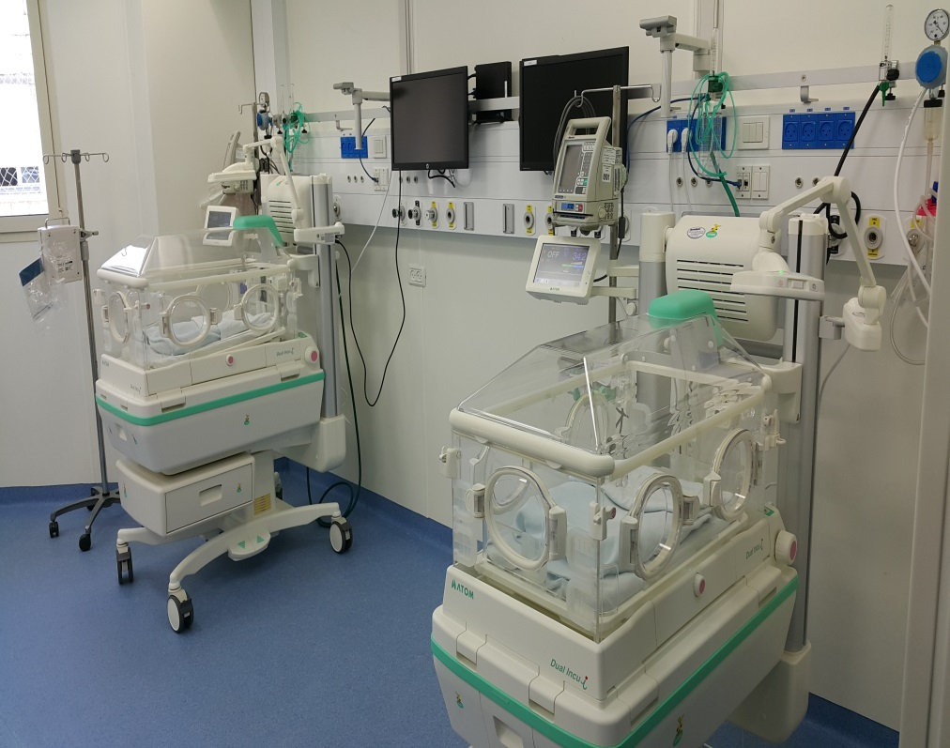
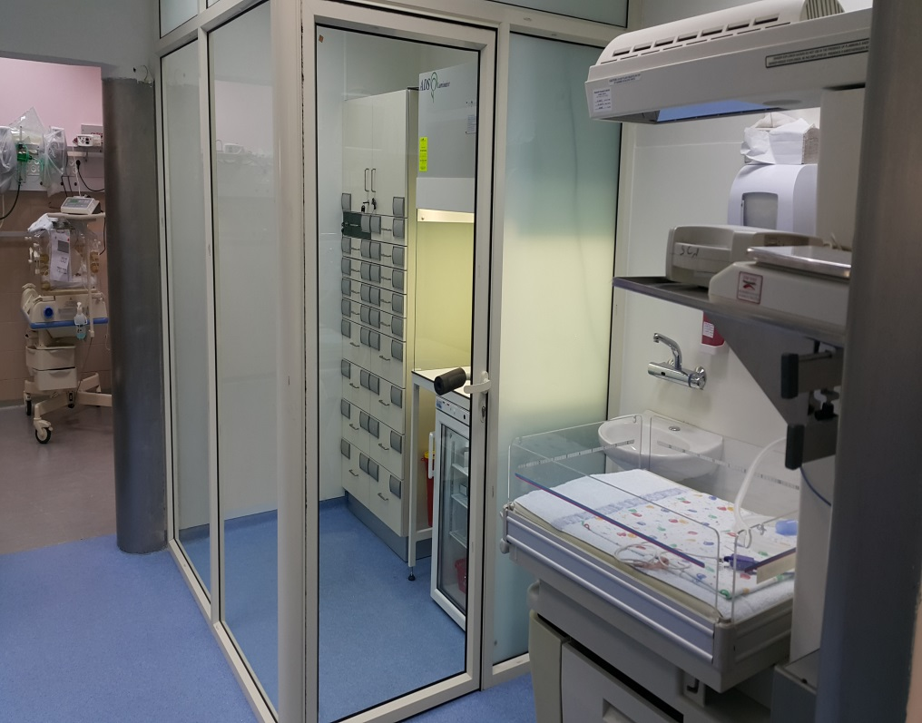
תוצאות - השינוי בשטח – בי"ח פריפרי אנגלי בנצרת
יחידת ט.נ חדשה שנבנתה בעקבות המודל
שיפור איכות הטיפול בפגים בישראל
חדר תרופות לפי הדרישות עם ניהול מלאי ממוחשב
אולם ט.נ. חדיש שמכיל 5 עמדות ט.נ לפי הדרישות בחוזר
Notes:
לעדכן
אוכלוסיה צעירה
הרבה לידות IVF
עומס גדול.
ניראות נמוכה
עליה בלידות וירידה בפגים הדיפרנציאלים.

Slide 24
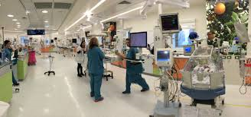
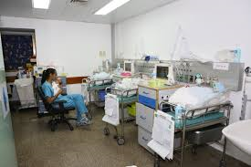
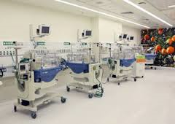
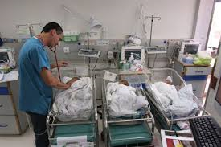
תוצאות - השינוי בשטח – רמב"ם
שיפור איכות הטיפול בפגים בישראל
Notes:
לעדכן
אוכלוסיה צעירה
הרבה לידות IVF
עומס גדול.
ניראות נמוכה
עליה בלידות וירידה בפגים הדיפרנציאלים.

Slide 25
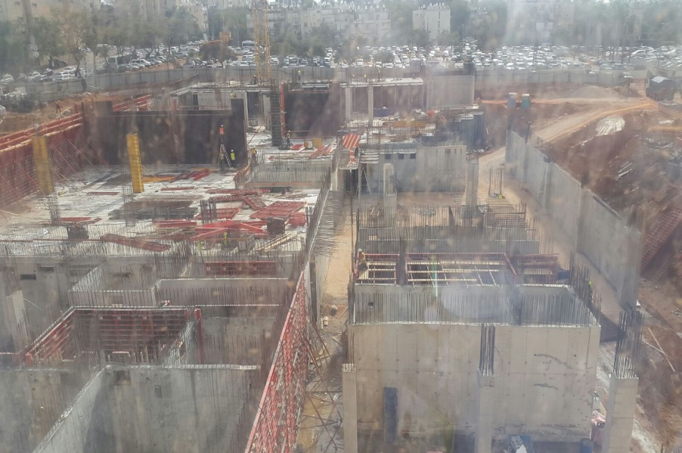
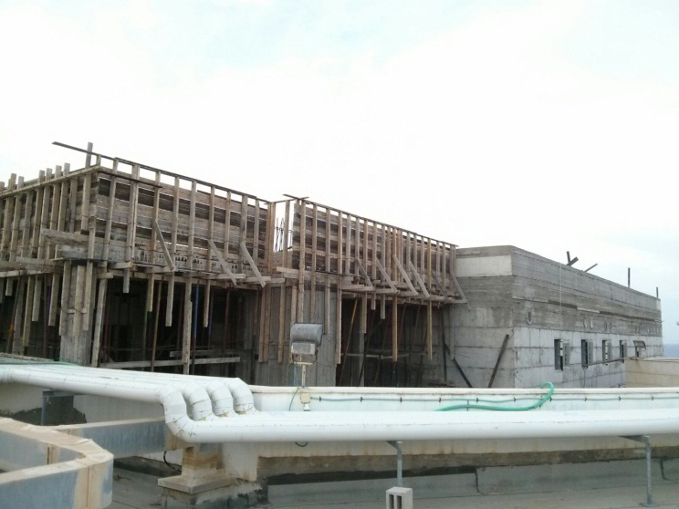
תוצאות - השינוי בשטח – פגיות חדשות וממוגנות נבנות
שיפור איכות הטיפול בפגים בישראל
פגיות חדשות נבנו בכרמל, רמב"ם, הדסה עין כרם, אסותא וסנט ג'וזף פגיות ממוגנות נבנות בנהריה, לניאדו, שניידר
תחל בניה בהלל יפה, זיו, ברזילי, סורוקה והצרפתי בנצרת

Slide 26
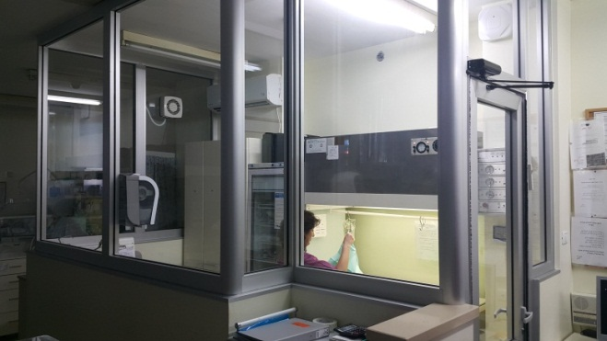
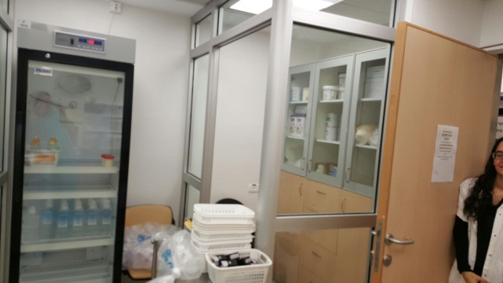
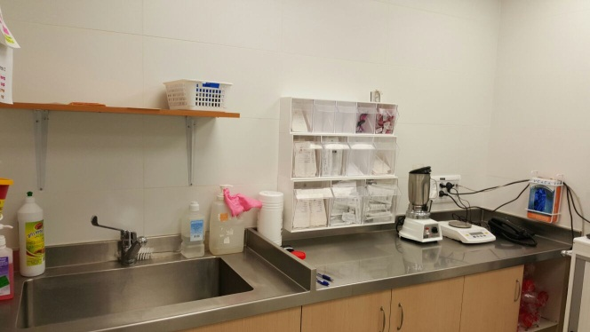
תוצאות - השינוי בשטח
מטבח חלב – שיבא חדר תרופות - ברזילי
שיפור איכות הטיפול בפגים בישראל
פגיות ממוגנות נבנות בנהריה, לניאדו
תחל בניה בהלל יפה, זיו, שניידר, סורוקה והצרפתי בנצרת
Notes:
תוספת מטבח חלב...

Slide 27
שיפור איכות הטיפול בפגים בישראל
תודה ...
תודה לאיגוד הנאונטולוגי על היעוץ המקצועי,
למינהל הסיעוד ולאגף התקציבים במשרד הבריאות על התמיכה בתהליך,
ובעיקר, לבתי החולים שנרתמו לתהליך וממשיכים להשתפר בכל שנה.
"... וכל המקיים נפש אחת מישראל, מעלים עליו כאילו קיים עולם מלא".
משנה, מסכת סנהדרין (ד,ה)

